Slide 1
Istanbul Byzantine Fault Tolerance (IBFT)
Aleksandra Ilijoski E2 87/2025
Primenjeni algoritmi u upravljačkim sistemina

Slide 2
Šta je IBFT i zašto baš on?
konsenzus algoritam koji je postao standard za enterprise blockchain rešenja danas (najpoznatiji primer je Quorum)
pre 2020. godine, IBFT se oslanjao na neformalne specifikacije, što je uzrokovalo mrtve petlje (deadlock) i narušavanja integriteta podataka
naučni rad koji analiziramo (autor Henrique Moniz) donosi prvu formalnu specifikaciju i dokaze ispravnosti, čineći sistem stabilnim za finansijske sisteme gde greška nije opcija
efikasnost: U privatnim i konzorcijumskim mrežama (gde znamo ko su učesnici), Proof of Work je prespor i troši previše energije
instantna finalnost: Za razliku od Bitkoina gde se čeka više potvrda, kod IBFT-a je blok finalan čim se upiše. Nema grananja (forking) mreže
poznati identiteti: Algoritam je idealan za sisteme gde su validatori unapred definisani i poznati jedni drugima

Slide 3
Ključna terminologija
IBFT vuče korene iz PBFT algoritma i koristi trofazno glasanje: Pre-prepare, Prepare i Commit
Pre nego što uđemo u detalje, definisaćemo ključne pojmove:
Validator: Čvor koji učestvuje u procesu postizanja konsenzusa
Proposer (Predlagač): Validator izabran da predloži novi blok u određenoj rundi
Round (Runda): Pokušaj da se postigne dogovor unutar jedne sekvence. Ako predlagač ne uspe da prikupi dovoljno glasova, runda se povećava i bira se novi lider
Sequence (Sekvenca): Predstavlja visinu blockchain-a (redni broj bloka koji pokušavamo da dodamo)
Backlog: Privremeno skladište za poruke koje su stigle "pre vremena" (npr. iz budućih rundi ili sekvenci)
Consensus proof (Dokaz konsenzusa): Skup digitalnih potpisa koji dokazuju da je blok prošao kroz sve faze i da je validan

Slide 4
Zapis poruka
sve poruke u protokolu su predstavljene kao torke (skupovi podataka)
četiri tipa poruka koji su podeljeni u dve strukturne kategorije:
Uobičajene poruke: ⟨tip,λ,r,value⟩
λ - instanca (visina bloka)
r - runda
value – predlog
*ovde spadaju PRE-PREPARE,
PREPARE i COMMIT
Poruka promene runde: ⟨ROUND−CHANGE,λ,r,pr,pv⟩
pripremljena runda – pr
pripremljena vrednost - pv
*omogućava progres mreže čak i kada trenutni lider zataji

Slide 5
Logika kvoruma (Matematika sistema)
sistem je dizajniran da toleriše do F malicioznih (neispravnih) čvorova
da bi to bilo moguće, ukupna mreža mora imati najmanje N=3F+1 validatora
zašto 2F + 1 za commit (Safety)?
Matematički se osigurava da se bilo koja dva kvoruma preklapaju u bar jednom poštenom čvoru, što sprečava da mreža donese dve različite odluke istovremeno
Zašto F + 1 za promenu runde (Liveness)?
Ako lider zakaže, dovoljno je da F+1 čvor primeti problem (bar jedan pošten) da bi sistem krenuo dalje

Slide 6
Stanja u kojima se validator nalazi
IBFT je algoritam replikacije mašine stanja - svaki validator održava identičnu kopiju lanca i prolazi kroz strogo definisana stanja kako bi se osiguralo da svi čvorovi postignu konsenzus o istom bloku
Ključna stanja u kojima se validator može nalaziti:
NEW ROUND: Predlagač treba da pošalje predlog, a ostali validatori čekaju PRE-PREPARE poruku
PRE-PREPARED: Stanje u kojem je validator primio predlog i emitovao PREPARE poruku. Sada čeka kvorum (⌈2N/3⌉) poruka od ostalih kako bi potvrdio da i drugi vide isti predlog
PREPARED: Validator je sakupio dovoljno dokaza o pripremi i emituje COMMIT poruku. Ovo je znak da on lično prihvata blok
COMMITTED: Sakupio je kvorum COMMIT poruka i spreman je da trajno umetne blok
FINAL COMMITTED: Blok je uspešno upisan. Validator je završio posao za tu sekvencu i spreman je za novu rundu
ROUND CHANGE: Rezervno stanje. Ako se nešto nepredviđeno desi, validator čeka kvorum ROUND CHANGE poruka kako bi prešao na novog lidera

Slide 7
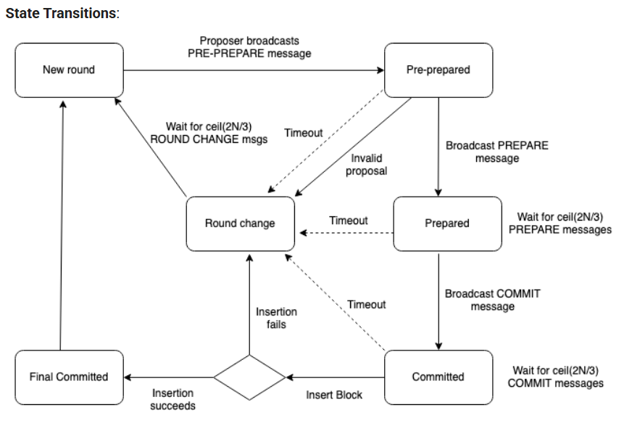
Svaki validator ulazi u PRE-PREPARED nakon prijema PRE-PREPARE poruke uz sledeće uslove:
Predlog bloka je od validnog predlagača.
Zaglavlje (header) bloka je validno.
Sekvenca i runda predloga bloka se poklapaju sa stanjem validatora.
Validator prima ⌈2N/3⌉ validnih PREPARE poruka da bi ušao u PREPARED stanje. Validne poruke su u skladu sa sledećim uslovima:
Poklapaju se sekvenca i runda.
Poklapa se hash bloka.
Poruke su od poznatih validatora.
Blok se upisuje u bazu (Insert Block).
Ako umetanje bloka uspe, ide se u Final Committed i čeka se nova runda.
Ako umetanje ne uspe, blok se odbacuje i predlaže se novi blok na istoj visini lanca.

Slide 8
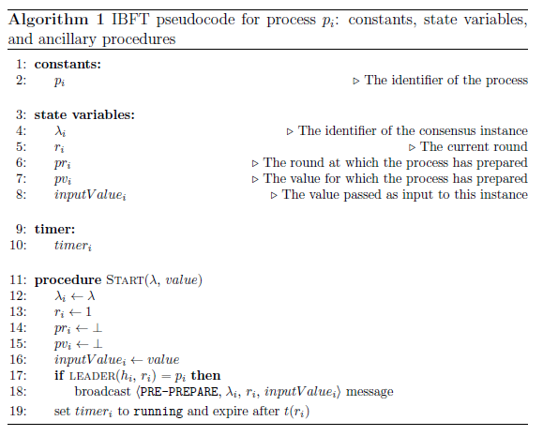
Tehnička analiza normalnog rada algoritma
Svaki validator u svakom trenutku održava stanje definisano kroz pet promenljivih:
λi​ (Instanca): Identifikuje broj bloka koji se trenutno obrađuje.
ri​ (Runda): Identifikuje trenutni pokušaj postizanja dogovora (počinje od 1).
pr​ (Pripremljena runda): Najviša runda za koju je validator primio kvorum poruka.
pv​ (Pripremljena vrednost): Vrednost za koju se validator pripremio (inicijalno prazno ⊥).
inputValuei​: Vrednost koju validator želi da predloži (txpool transakcije).

Slide 9
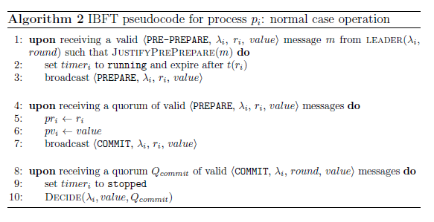
Kada lider pokrene proces, ostali validatori prate logiku Algoritma 2, koji opisuje rad u idealnim uslovima (blagovremena komunikacija i ispravan lider):
proverava da li poruka nosi "opravdanu vrednost"
proces pi​ zvanično donosi odluku pozivanjem eksterne funkcije DECIDE
Qcommit – kvorum potvrda; skup digitalnih potpisa

Slide 10
Šta kada nešto pođe po zlu? (mehanizam promene runde)
Postoje tri uslova koji bi pokrenuli ROUND CHANGE (promenu runde):
Tajmer istekne (Timeout): Lider nije poslao predlog na vreme
Nevalidna PRE-PREPARE poruka: Lider je poslao pogrešne podatke
Neuspešno umetanje bloka: Čak i ako
je konsenzus postignut,
blok ne može biti upisan u bazu
Round change mora da osigura da se
svi pošteni validatori prebace na istu
novu rundu bez cepanja mreže

Slide 11
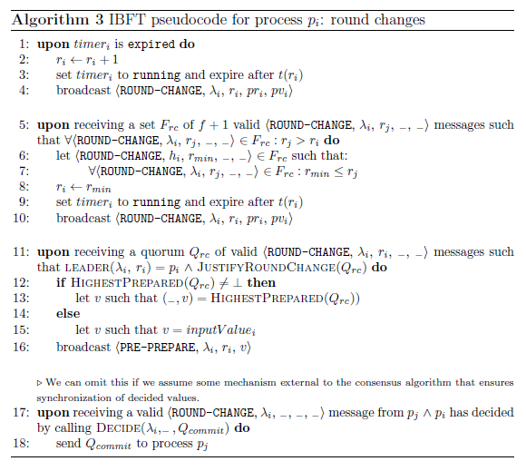
Ovaj deo se aktivira kada čvor primeti da se u trenutnoj rundi ništa ne dešava.
t(ri​): Funkcija koja određuje trajanje tajmera za rundu r. Obično raste eksponencijalno sa svakom rundom kako bi se prevazišli mrežni zastoji.
šalje informaciju o tome da li je u nekoj prethodnoj rundi već zaključao neku vrednost (pri​,pvi​)
Ovaj mehanizam služi da "pogura" čvor koji kasni ili da ubrza proces ako je većina već odlučila da pređe u višu rundu.
Frc​: Skup primljenih ROUND-CHANGE poruka.
Ovo izvršava samo onaj čvor koji je lider za novu rundu
(provera ispravnosti poruka)
Ovo se dešava ako je konsenzus za instancu λi​ već postignut, ali neko i dalje šalje zahteve za promenu runde.
IBFT round change osigurava:
Liveness (živost), Synchronization (Sinhronizacija), Safety (Bezbednost)
Čvor pi​ šalje dokaz o završenom konsenzusu (Qcommit​) čvoru pj -> pomaže mu da odmah pređe na sledeći blok

Slide 12
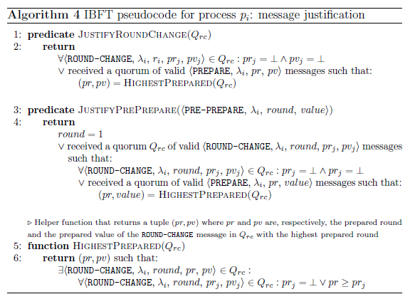
Mehanizam opravdanja (Message Justification)
Ovo je 'tajni sastojak' koji sprečava malicioznog lidera u novoj rundi da predloži nešto što bi poništilo ono što su čvorovi skoro prihvatili u prethodnoj rundi
Proverava da li je kvorum poruka za promenu runde koji je lider sakupio uopšte validan (2 načina da promena runde bude opravdana)
Najbitniji deo koji izvršavaju obični čvorovi kada im novi lider pošalje predlog (PRE-PREPARE). Oni ne veruju lideru na reč, već pozivaju ovu funkciju.
Služi da iz gomile poruka izvuče onu koja je "najdalje stigla„
Qrc​: Kvorum poruka o promeni runde (ROUND-CHANGE
Ovaj kod osigurava Safety (Bezbednost)

Slide 13
Tehničko "pakovanje" bloka
Nakon što su validatori kroz Algoritme 2 i 3 postigli dogovor (faza COMMIT), blok mora biti trajno upisan u bazu. Međutim, ovde se javlja specifičan problem koji IBFT rešava na drugačiji način od običnog Ethereuma.
U Bitkoinu, dokaz da je blok validan je Hash (broj sa puno nula). U IBFT-u, dokaz su digitalni potpisi validatora.
Tu nastaje logički problem: problem kokoške i jajeta
Kako IBFT ovo rešava?
1. Pečat predlagača (Proposer Seal): Predlagač prvi potpisuje zaglavlje bloka, ali dok su polja za ostale potpise prazna. To je inicijalni pečat.
2. Dosledan Hash bloka (Block Hash): Ovo je ključna inovacija. Prilikom računanja Hash-a bloka, polja sa potpisima ostalih validatora (CommittedSeals) se ignorišu (tretiraju se kao prazna).
3. Konačni dokaz (Consensus Proof): Tek kada se dobije taj fiksni Hash, svako ga potpisuje. Ti potpisi se onda "prilepe" u polje extraData i blok se šalje u bazu.

Slide 14
Adaptacija na Ethereum (Nove funkcije u starim poljima)
Kompatibilnost: IBFT je dizajniran da radi unutar Ethereuma bez promene njegove osnovne arhitekture. Zato koristi stara polja za nove svrhe:
ExtraData: Postaje "ranac" u koji se pakuje sve: lista validatora, potpis predlagača i svi prikupljeni potpisi kvoruma
Nonce: Umesto za rudarenje, koristi se za glasanje o promeni liste validatora (izbacivanje ili ubacivanje članova).
MixHash: Sadrži "magični broj" (0x6374...) koji govori softveru: "Ovo je IBFT blok, nemoj tražiti rudare".
Takođe, sistem dozvoljava biranje strategije lidera:
Round Robin: "Fer-plej" sistem gde svako dobija šansu da predloži blok (menja se svaki put).
Sticky Proposer: Sistem "dok radi – ne diraj". Isti lider ostaje dokle god je brz i ispravan. Menja se samo ako dođe do greške (Round Change).

Slide 15
Dokazi ispravnosti
Da bi algoritam konsenzusa bio smatran pouzdanim, on mora rigorozno dokazati tri ključne osobine:
Agreement (Dogovor) - Ako jedan ispravan proces odluči o vrednosti v, nijedan drugi ispravan proces ne sme doneti odluku o različitoj vrednosti v′
Validity (Validnost) - Ako ispravan proces donese odluku o vrednosti v, ta vrednost mora zadovoljiti eksterni predikat β (mora biti ispravna prema pravilima aplikacije).
Termination (Terminacija) - Svaki ispravan proces na kraju mora doneti odluku (tajmeri i procesa promene runde)
Parametar β predstavlja skup pravila aplikacije koja su nezavisna od samog procesa glasanja. On služi kao 'sudija' koji svakom validatoru omogućava da proveri sadržaj bloka pre nego što za njega da svoj glas. Ako sadržaj bloka krši bilo koje pravilo blockchaina (npr. nevalidna transakcija), funkcija β vraća negativan rezultat, a pošteni validatori automatski odbacuju predlog, čime se osigurava da mreža postiže dogovor samo o ispravnim podacima

Slide 16
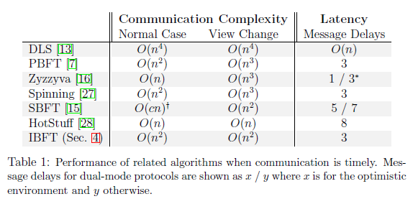
Poređenje performansi i zaključak
Latencija (Message Delays): IBFT je izuzetno brz (samo 3 kašnjenja poruke do finalnosti), što ga čini boljim od modernijih rešenja poput HotStuff-a.
Skalabilnost: Ima kvadratnu komunikacionu složenost u oba slučaja – i tokom normalnog rada i tokom promene runde
Ove karakteristike čine IBFT idealnim za mreže srednje veličine (do par stotina validatora), što je standard za većinu konzorcijumskih i poslovnih blockchain rešenja.
Zahvaljujući radu iz 2020, IBFT je postao robustan i dokazano siguran algoritam koji nudi savršen balans između brzine i otpornosti na greške u poslovnim okruženjima.

